Slide 1
Stage CA-DHG Jeudi 28 janvier 2021
www.lyon.snes.edu
s3lyo@snes.edu
facebook.com/SNESLyon
twitter.com/SNESLyon

Slide 2
Les compétences du CA de préparation de rentrée
Articles R 421-20 à 24 du code de l’éducation :
Elles concernent les principes de la mise en oeuvre de l’autonomie pédagogique et éducative:
-vote sur l’emploi de la DHG
-modalités de répartition des élèves
-projet d’établissement et COT
-expérimentation(s)
-voyages scolaires

Slide 3
1ère ÉTAPE : PRÉVISIONS D'EFFECTIFS
Préparation de rentrée
Octobre-Novembre
Les effectifs niveau par niveau dans chaque établissement retenus par la Direction des services départementaux (collèges) ou le Rectorat (lycées) tiennent compte:
- des « remontées pédagogiques »
des taux de redoublement moyens ou taux apparent de passage (T.A.P.)
des orientations
des changements d’établissements...
...et ne correspondent pas toujours à la réalité.
Attention : inclusion!
Notes:
Discussion du PLF et du budget du MEN en octobre-novembre. PLF voté avant la fin de l’année.
Pour le MEN, plafond d’emploi supplémentaire répartit par mission (les fameux BOP). Pour les postes de profs du second degré : BOP 141.
Au niveau académique, les moyens sont répartis par la DOS académique, puis par les DOS départementales pour les collèges.
Attention, les postes en plus sont des ETP (équivalent temps plein). Ils peuvent être morcelés en plusieurs morceaux de postes dans l’académie.
Les DOS départementales reçoivent une enveloppe d’heures attribuée par le Rectorat aux collèges du département. C’est avec cette enveloppe d’heures que les DHG sont construites.
Forte prise en compte des effectifs pour faire des dotations à la structure (ce qui n’est pas réglementaire…).
Les DOS, avec la DPE, gère ensuite les conséquences sur les emplois des répartitions de moyens votées dans les CA des EPLE : MCS, CSD ou CSR, BMP…
Au niveau local, importance du rôle du CE dans le constat des effectifs de rentrée, et dans les prévisions d’effectifs -> remontée d’informations aux services DOS d’un éventuel afflux d’élèves dans le quartier… Existence d’un dialogue de gestion entre CE et DOS.
Répartition des moyens faite par les CA.

Slide 4
2ème ÉTAPE : PLF et Budget de l’EN
Préparation de rentrée
Novembre-Décembre
- PLF 2021
Le budget détermine les moyens alloués à l’EN pour l’année civile suivante (fin novembre).
Le ministère attribue une enveloppe horaire globale pour chaque académie
BUDGET
EDUCATION
NATIONALE
Académie 1
……
Académie 30
Notes:
Discussion du PLF et du budget du MEN en octobre-novembre. PLF voté avant la fin de l’année.
Pour le MEN, plafond d’emploi supplémentaire répartit par mission (les fameux BOP). Pour les postes de profs du second degré : BOP 141.
Au niveau académique, les moyens sont répartis par la DOS académique, puis par les DOS départementales pour les collèges.
Attention, les postes en plus sont des ETP (équivalent temps plein). Ils peuvent être morcelés en plusieurs morceaux de postes dans l’académie.
Les DOS départementales reçoivent une enveloppe d’heures attribuée par le Rectorat aux collèges du département. C’est avec cette enveloppe d’heures que les DHG sont construites.
Forte prise en compte des effectifs pour faire des dotations à la structure (ce qui n’est pas réglementaire…).
Les DOS, avec la DPE, gère ensuite les conséquences sur les emplois des répartitions de moyens votées dans les CA des EPLE : MCS, CSD ou CSR, BMP…
Au niveau local, importance du rôle du CE dans le constat des effectifs de rentrée, et dans les prévisions d’effectifs -> remontée d’informations aux services DOS d’un éventuel afflux d’élèves dans le quartier… Existence d’un dialogue de gestion entre CE et DOS.
Répartition des moyens faite par les CA.

Slide 5
3ème ÉTAPE : Dotation académique
Préparation de rentrée
Janvier-Février
Académie de Lyon
LYCEES
DHG Globale
DSDEN
Département de La Loire
Collèges
DSDEN
Département du Rhône
Collèges
DSDEN
Département de L’Ain
Collèges
Notes:
Discussion du PLF et du budget du MEN en octobre-novembre. PLF voté avant la fin de l’année.
Pour le MEN, plafond d’emploi supplémentaire répartit par mission (les fameux BOP). Pour les postes de profs du second degré : BOP 141.
Au niveau académique, les moyens sont répartis par la DOS académique, puis par les DOS départementales pour les collèges.
Attention, les postes en plus sont des ETP (équivalent temps plein). Ils peuvent être morcelés en plusieurs morceaux de postes dans l’académie.
Les DOS départementales reçoivent une enveloppe d’heures attribuée par le Rectorat aux collèges du département. C’est avec cette enveloppe d’heures que les DHG sont construites.
Forte prise en compte des effectifs pour faire des dotations à la structure (ce qui n’est pas réglementaire…).
Les DOS, avec la DPE, gère ensuite les conséquences sur les emplois des répartitions de moyens votées dans les CA des EPLE : MCS, CSD ou CSR, BMP…
Au niveau local, importance du rôle du CE dans le constat des effectifs de rentrée, et dans les prévisions d’effectifs -> remontée d’informations aux services DOS d’un éventuel afflux d’élèves dans le quartier… Existence d’un dialogue de gestion entre CE et DOS.
Répartition des moyens faite par les CA.

Slide 6
4ème ÉTAPE : Dotation départementale
Préparation de rentrée
Janvier-Février
DSDEN
Département du Rhône
Collèges-Lycées
Collège 1
DHG globale
Collège 2
DHG globale
Lycée 1
DHG Globale
…
Notes:
Discussion du PLF et du budget du MEN en octobre-novembre. PLF voté avant la fin de l’année.
Pour le MEN, plafond d’emploi supplémentaire répartit par mission (les fameux BOP). Pour les postes de profs du second degré : BOP 141.
Au niveau académique, les moyens sont répartis par la DOS académique, puis par les DOS départementales pour les collèges.
Attention, les postes en plus sont des ETP (équivalent temps plein). Ils peuvent être morcelés en plusieurs morceaux de postes dans l’académie.
Les DOS départementales reçoivent une enveloppe d’heures attribuée par le Rectorat aux collèges du département. C’est avec cette enveloppe d’heures que les DHG sont construites.
Forte prise en compte des effectifs pour faire des dotations à la structure (ce qui n’est pas réglementaire…).
Les DOS, avec la DPE, gère ensuite les conséquences sur les emplois des répartitions de moyens votées dans les CA des EPLE : MCS, CSD ou CSR, BMP…
Au niveau local, importance du rôle du CE dans le constat des effectifs de rentrée, et dans les prévisions d’effectifs -> remontée d’informations aux services DOS d’un éventuel afflux d’élèves dans le quartier… Existence d’un dialogue de gestion entre CE et DOS.
Répartition des moyens faite par les CA.

Slide 7
La Dotation Horaire Globale
Déterminée par la DOS académique (lycées) ou départementale (collèges) .
Dotation à la structure en fonction des seuils académiques.
Enveloppe globale, avec répartition HP/HSA (%).
Notes:
Moyenne HSA pour 2016-2017 : 5.8%.

Slide 8
5ème ÉTAPE : Dotation dans les établissements
Préparation de rentrée
Janvier-Février
DHG GLOBALE
Heures Postes
HP
Heures supplémentaires Années
HSA
Indemnités de missions particulières
IMP
Notes:
Discussion du PLF et du budget du MEN en octobre-novembre. PLF voté avant la fin de l’année.
Pour le MEN, plafond d’emploi supplémentaire répartit par mission (les fameux BOP). Pour les postes de profs du second degré : BOP 141.
Au niveau académique, les moyens sont répartis par la DOS académique, puis par les DOS départementales pour les collèges.
Attention, les postes en plus sont des ETP (équivalent temps plein). Ils peuvent être morcelés en plusieurs morceaux de postes dans l’académie.
Les DOS départementales reçoivent une enveloppe d’heures attribuée par le Rectorat aux collèges du département. C’est avec cette enveloppe d’heures que les DHG sont construites.
Forte prise en compte des effectifs pour faire des dotations à la structure (ce qui n’est pas réglementaire…).
Les DOS, avec la DPE, gère ensuite les conséquences sur les emplois des répartitions de moyens votées dans les CA des EPLE : MCS, CSD ou CSR, BMP…
Au niveau local, importance du rôle du CE dans le constat des effectifs de rentrée, et dans les prévisions d’effectifs -> remontée d’informations aux services DOS d’un éventuel afflux d’élèves dans le quartier… Existence d’un dialogue de gestion entre CE et DOS.
Répartition des moyens faite par les CA.

Slide 9
La répartition des moyens
Les besoins :
- les grilles horaires nationales.
- le nombre de divisions par niveau.
- les heures “marges”.
Les apports :
Les ORS des enseignants.
Le nombre de profs par discipline.
Les décharges et heures statutaires.
Détermination des HSA.
Détermination des CSR et CSD, des BMP.
Détermination des suppressions ou des créations.

Slide 10
AJUSTEMENTS DES BESOINS ET DES SUPPORTS
Si BESOINS > SUPPORTS
Si BESOINS < SUPPORTS
CREATION
POSTE (S)
Demande d’un BMP
SUPPRESSION
POSTE (S)
CSD
Poste(s) fixe(s)
MCS,
départ
en retraite…
Un titulaire sur poste fixe dans l’établissement ira
compléter son service dans un autre établissement.
CSR ou TZR ou contractuel
Mesure
Définitive
Support
Provisoire
Mesure
définitive
Support
Provisoire

Slide 11
La Dotation Horaire Globale en collège.
29 heures par division en collège (26h + 3h).
Des dotations en + pour les dispositifs intégrés : SEGPA, ULIS, UPE2A, classes relais ...
Des heures statutaires.
Une “marge de manoeuvre”: l’APM ou la prise en compte du label REP/REP +, selon les départements.
Notes:
29h par division, 26h élèves plus 3h “marges”.
Ces heures marges servent à “favoriser le travail en groupes à effectifs réduits et les interventions conjointes de plusieurs enseignants.
Servent aussi pour les enseignements de compléments : latin, grec, langue régionale (1h en 5ème, 2h en 4è et 3è).
Article 7 de l’arrêté du 19 mai 2015.
Dotation en + :
EGPA 64 : 129.5h, ULIS : 24h, Relais : 26h.
Heures statutaires :
Décret 2014-940, Art. 9. – Dans les collèges où il n’y a pas de personnels techniques exerçant dans les laboratoires, les maxima
de service des enseignants qui assurent au moins huit heures d’enseignement en sciences de la vie et de la Terre ou
en sciences physiques sont réduits d’une heure.
Plus l’heure de chorale.
Marge de manoeuvre : dotation supplémentaire qui ne dépend d’aucun texte, au bon vouloir du Recteur (en fait de ses services)... qq heures pour mettre de l’huile dans les rouages.

Slide 12
La Dotation Horaire Globale en lycée.
Notes:
29h par division, 26h élèves plus 3h “marges”.
Ces heures marges servent à “favoriser le travail en groupes à effectifs réduits et les interventions conjointes de plusieurs enseignants.
Servent aussi pour les enseignements de compléments : latin, grec, langue régionale (1h en 5ème, 2h en 4è et 3è).
Article 7 de l’arrêté du 19 mai 2015.
Dotation en + :
EGPA 64 : 129.5h, ULIS : 24h, Relais : 26h.
Heures statutaires :
Décret 2014-940, Art. 9. – Dans les collèges où il n’y a pas de personnels techniques exerçant dans les laboratoires, les maxima
de service des enseignants qui assurent au moins huit heures d’enseignement en sciences de la vie et de la Terre ou
en sciences physiques sont réduits d’une heure.
Plus l’heure de chorale.
Marge de manoeuvre : dotation supplémentaire qui ne dépend d’aucun texte, au bon vouloir du Recteur (en fait de ses services)... qq heures pour mettre de l’huile dans les rouages.

Slide 13
LA SECONDE

Slide 14
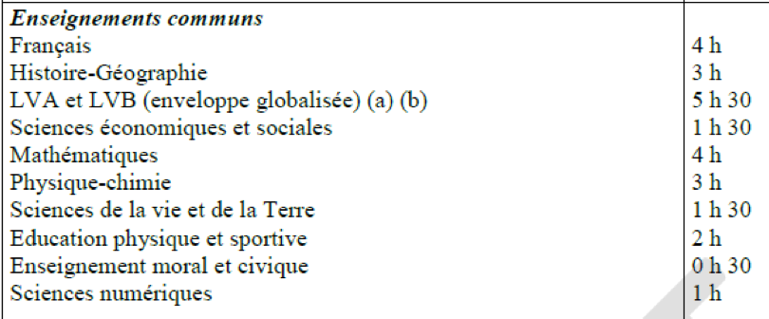
1. Enseignements communs en seconde
(horaires hebdomadaires élèves)
risque
18 h annualisées
et technologie
quel enseignant ?

Slide 15
2. Enseignements optionnels en seconde
2 options « au plus »
1 option générale (3 h) | 1 option technologique (1h30)
latin | management et gestion
grec | santé et social
3ème langue vivante | biotechnologies
arts (au choix) : arts plastiques, cinéma-audiovisuel, théâtre, histoire des arts, musique, danse | sciences et laboratoire
EPS | sciences de l’ingénieur
 | création et innovation technologiques
 | création et culture- design (6h)
Peut être en plus
de l’option générale
- réduction du nombre d’options
- mise en concurrence des enseignements
Notes:
15

Slide 16
3. Marge d’autonomie des établissements
12 h / division / semaine
« Laissée à la disposition des établissements. »
Censée financer :
-les dédoublements
-les options
-l'AP
-l'orientation
-le tutorat : « Un dispositif de tutorat est proposé à tous les élèves. Il consiste à les conseiller et à les guider dans leur parcours de formation et d'orientation. »
- risque de discorde et concurrence entre disciplines
- doit être discutée et votée en CA

Slide 17
L’accompagnement personnalisé
*« Volume horaire déterminé selon les besoins des élèves. »
contenu :
*« améliorer les compétences scolaires de l'élève dans la maîtrise écrite et orale de la langue française et en mathématiques. »
*évaluation des compétences de chaque élève dans chacun de ces domaines en début de classe de seconde.
*« soutenir la capacité d'apprendre et de progresser des élèves, notamment dans leur travail personnel, améliorer leurs compétences et contribuer à la construction de leur autonomie intellectuelle. »
AP plus financé et cadré
modalités doivent être discutées et votées en CA
refuser les interventions en HSE

Slide 18
L’accompagnement au choix de l’orientation
« 54 heures, à titre indicatif, selon les besoins des élèves et les modalités de l'accompagnement à l'orientation mises en place dans l'établissement. »
« implique l'intervention des membres de l'équipe éducative et, le cas échéant, des personnes et organismes invités par l'établissement et qui peuvent être mandatés par le conseil régional. »
Modalités : semaines de l’orientation, journées d’immersion dans des établissements d’enseignement supérieur, séances d’information, ateliers de réflexion en classe, visites d’entreprises, etc.
- A distinguer de l’AP qui doit rester un enseignement
- Qui ?
- Refus de l’ingérence du secteur privé.

Slide 19
LE NOUVEAU
CYCLE TERMINAL
(rentrée 2019 pour la première
rentrée 2020 pour la terminale)

Slide 20
1- Enseignements communs
 | PREMIERE | TERMINALE
Français (1ère) Philosophie (terminale) | 4 h | 4 h
Histoire-géographie | 3 h | 3 h
Enseignement scientifique | 2 h | 2 h
LV 1 et 2 | 4 h 30 | 4 h
EPS | 2 h | 2 h
EMC | 18 h annualisées | 18 h annualisées
total | 16 h | 15 h 30
flou sur l’enseignement scientifique et l’EMC!

Slide 21
2. Enseignements de spécialité : 3 en première, 2 en terminale
 | PREMIERE | TERMINALE
Histoire-géographie, géopolitique et sciences politiques | 4 h | 6 h
Humanités, littérature et philosophie | 4 h | 6 h
Sciences économiques et sociales | 4 h | 6 h
Langues, littératures et cultures étrangères | 4 h | 6 h
Littérature et LCA | 4 h | 6 h
Mathématiques | 4 h | 6 h
Numérique et sciences informatiques | 4 h | 6 h
Physique-chimie | 4 h | 6 h
SVT | 4 h | 6 h
Sciences de l'ingénieur | 4 h | 6 h + 2 h de SPC
Arts (au choix) : arts plastiques, cinéma-audiovisuel , danse, histoire des arts, musique ou théâtre | 4 h | 6 h

Slide 22
3. Enseignements optionnels
Durée : 3 h
1 seul possible en première , 2 possibles en terminale
3ème langue vivante | Mathématiques complémentaires (sauf choix de la spécialité mathématiques)
EPS | Mathématiques expertes (si choix de la spécialité mathématiques)
arts (au choix) : arts plastiques, cinéma-audiovisuel , danse, histoire des arts, musique ou théâtre | Droit et enjeux du monde contemporain
latin – grec (peut être en plus de l’option)

Slide 23
4. Marge d’autonomie
8 h par semaine / division en première et en terminale, pour :
- options
- dédoublements
- AP (« horaire déterminé selon les besoins des élèves »)
« capacité d'apprendre et de progresser, notamment dans leur travail personnel », « améliorer leurs compétences », « construction de leur autonomie intellectuelle »
En terminale, l’AP « prend appui prioritairement sur les enseignements de spécialité. »
AP plus financé et cadré
modalités doivent être discutées et votées en CA
défendre l’existant en terme d’horaire élèves
refuser les interventions en HSE

Slide 24
4. Marge d’autonomie
8 h par semaine / division en première et en terminale, pour :
- options
- dédoublements
- AP (« horaire déterminé selon les besoins des élèves »)
- accompagnement au choix de l’orientation (« 54 heures, à titre indicatif, selon les besoins des élèves et les modalités de l'accompagnement à l'orientation mises en place dans l'établissement. »)
- tutorat (« guider dans leur parcours de formation et d’orientation »)
Il n’y en aura pas pour tout le monde…

Slide 25
5. Maintien apparent des séries technologiques
Un tronc commun :
Français (1ère) Philosophie (terminale) | 3 h 2 h
Histoire-géographie | 1 h 30
mathématiques | 3 h
LV 1 et 2 dont 1 h d’enseignt technologique en LV1 | 4 h
EPS | 2 h
EMC | 18 h annualisées
réduction du nombre de spécialités par rapport au bac actuel

Slide 26
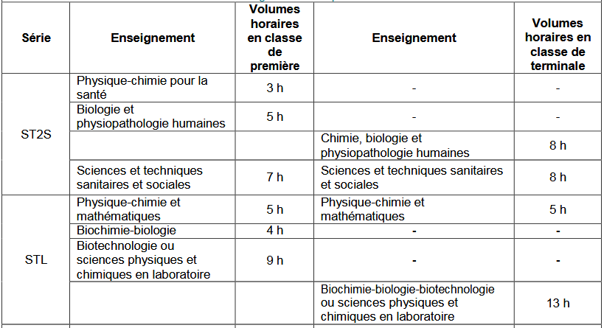
Des enseignements de spécialité en fonction des séries

Slide 27
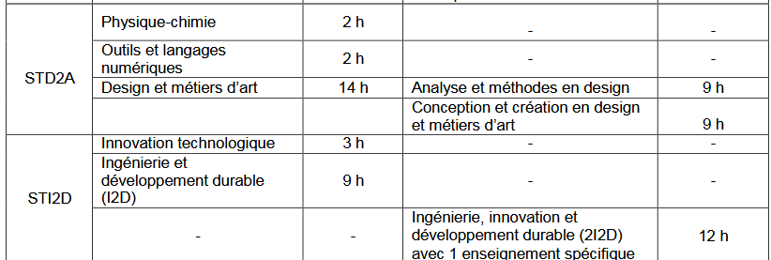
Des enseignements spécifiques sans horaire attribué

Slide 28
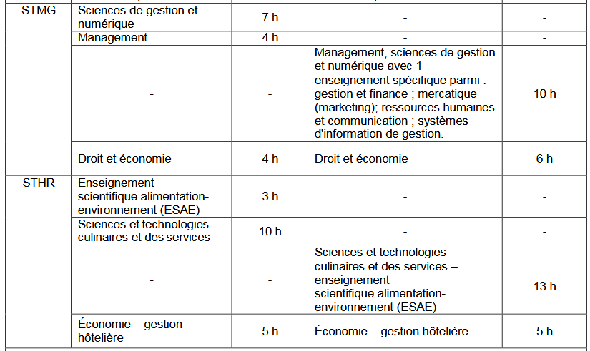

Slide 30
Bilan :
- réduction du nombre d’heures (hors option, et limitation des options) : 28h contre 30 h actuellement...
- AP non financé…
- optimisation du remplissage des classes facilitée par la fin des séries
=> une réduction globale des horaires (7 à 10%)

Slide 31
Une pondération de 1,1 est appliquée à toute heure d’enseignement effectuée dans le cycle terminal. Cette réduction est plafonnée à 1h.
Une pondération de 1,25 est attribuée à toute heure d’enseignement en STS dans la limite du maxima de service.

Slide 32
La répartition des moyens et le CA.
Après avoir reçu la DHG, le CE propose une répartition des moyens selon les besoins et les apports de l’établissement.
Cette répartition se fait selon le projet pédagogique de l’établissement, et après consultation du conseil pédagogique (sur l’organisation des enseignements et les modalités d’accompagnement pédagogique des élèves).
Sans obligation réglementaire, il faut forcer le CE à présenter sa répartition en assemblée plénière des enseignants.
Notes:
Sur conseil pédago : les compétences sont larges mais floues… article R421-41-3. Ce n’est donc pas lui qui décide de la répartition.

Slide 33
6ème ÉTAPE : Proposition de TRMD
Préparation de rentrée
Février
CONSULTATIF
Conseil
pédagogique
CONSULTATIF
Commission permanente
DECISIONNEL
Conseil d’administration
Notes:
Discussion du PLF et du budget du MEN en octobre-novembre. PLF voté avant la fin de l’année.
Pour le MEN, plafond d’emploi supplémentaire répartit par mission (les fameux BOP). Pour les postes de profs du second degré : BOP 141.
Au niveau académique, les moyens sont répartis par la DOS académique, puis par les DOS départementales pour les collèges.
Attention, les postes en plus sont des ETP (équivalent temps plein). Ils peuvent être morcelés en plusieurs morceaux de postes dans l’académie.
Les DOS départementales reçoivent une enveloppe d’heures attribuée par le Rectorat aux collèges du département. C’est avec cette enveloppe d’heures que les DHG sont construites.
Forte prise en compte des effectifs pour faire des dotations à la structure (ce qui n’est pas réglementaire…).
Les DOS, avec la DPE, gère ensuite les conséquences sur les emplois des répartitions de moyens votées dans les CA des EPLE : MCS, CSD ou CSR, BMP…
Au niveau local, importance du rôle du CE dans le constat des effectifs de rentrée, et dans les prévisions d’effectifs -> remontée d’informations aux services DOS d’un éventuel afflux d’élèves dans le quartier… Existence d’un dialogue de gestion entre CE et DOS.
Répartition des moyens faite par les CA.

Slide 34
7ème ÉTAPE : Remontées des propositions de TRMD à la DSDEN ou au rectorat
Préparation de rentrée
Mars
Groupe de travail : mesures de carte scolaire et
création de postes dans chaque département.
2) Décision définitive en Comité Technique Académique
sur les ouvertures / fermetures de postes.
Notes:
Discussion du PLF et du budget du MEN en octobre-novembre. PLF voté avant la fin de l’année.
Pour le MEN, plafond d’emploi supplémentaire répartit par mission (les fameux BOP). Pour les postes de profs du second degré : BOP 141.
Au niveau académique, les moyens sont répartis par la DOS académique, puis par les DOS départementales pour les collèges.
Attention, les postes en plus sont des ETP (équivalent temps plein). Ils peuvent être morcelés en plusieurs morceaux de postes dans l’académie.
Les DOS départementales reçoivent une enveloppe d’heures attribuée par le Rectorat aux collèges du département. C’est avec cette enveloppe d’heures que les DHG sont construites.
Forte prise en compte des effectifs pour faire des dotations à la structure (ce qui n’est pas réglementaire…).
Les DOS, avec la DPE, gère ensuite les conséquences sur les emplois des répartitions de moyens votées dans les CA des EPLE : MCS, CSD ou CSR, BMP…
Au niveau local, importance du rôle du CE dans le constat des effectifs de rentrée, et dans les prévisions d’effectifs -> remontée d’informations aux services DOS d’un éventuel afflux d’élèves dans le quartier… Existence d’un dialogue de gestion entre CE et DOS.
Répartition des moyens faite par les CA.

Slide 35
8ème ÉTAPE : Ajustements
Préparation de rentrée
Juin-Juillet-Août-Septembre
1) Mutations intra-académiques.
2) Affectation CSR et CSD sur les BMP
3) Affectation des stagiaires.
4) Affectation des TZR, des MA et des contractuels.
Notes:
Discussion du PLF et du budget du MEN en octobre-novembre. PLF voté avant la fin de l’année.
Pour le MEN, plafond d’emploi supplémentaire répartit par mission (les fameux BOP). Pour les postes de profs du second degré : BOP 141.
Au niveau académique, les moyens sont répartis par la DOS académique, puis par les DOS départementales pour les collèges.
Attention, les postes en plus sont des ETP (équivalent temps plein). Ils peuvent être morcelés en plusieurs morceaux de postes dans l’académie.
Les DOS départementales reçoivent une enveloppe d’heures attribuée par le Rectorat aux collèges du département. C’est avec cette enveloppe d’heures que les DHG sont construites.
Forte prise en compte des effectifs pour faire des dotations à la structure (ce qui n’est pas réglementaire…).
Les DOS, avec la DPE, gère ensuite les conséquences sur les emplois des répartitions de moyens votées dans les CA des EPLE : MCS, CSD ou CSR, BMP…
Au niveau local, importance du rôle du CE dans le constat des effectifs de rentrée, et dans les prévisions d’effectifs -> remontée d’informations aux services DOS d’un éventuel afflux d’élèves dans le quartier… Existence d’un dialogue de gestion entre CE et DOS.
Répartition des moyens faite par les CA.

Slide 36
Comment faire vivre le collectif ?
Montrer au chef qu’il n’est pas seul à décider.
Prise de contact auprès des parents en CP pour des actions communes.
Exprimer collectivement tous les besoins pédagogiques des équipes.
Organiser une HIS avant la CP ou le CA. HIS (avec un militant du SNES) avant la CP (besoins pédagogiques des équipes-travaillés en collectif)
Faire prendre conscience aux collègues des enjeux (suppression de postes, conditions de travail dégradées…).
Contacter la section départementale

Slide 37
Sur quoi intervenir dans les instances?
Les horaires réglementaires, les seuils et la structure.
Les créations/ suppressions de postes.
Le taux d’heures supplémentaires en comparaison avec les autres établissements et la moyenne départementale.
Le H/E en comparaison avec le H/E de l’année précédente et la moyenne départementale.
L’inclusion.

Slide 38
Comment intervenir en CA?
Vote contre en CA.
Proposition d’un nouveau TRMD mis au vote.
Questions diverses.
Motion, Voeu.
Demande d’audience…

Slide 39
En cas de vote contre la proposition de TRMD
Article R 421-9, alinéa 7. Décret n°2019-838
“Dans l’hypothèse où la proposition relative à l’emploi des dotations en heures est rejetée par le CA, la CP procède à une nouvelle instruction avant qu’une nouvelle proposition soit soumise au vote du CA. Le second vote du conseil doit intervenir dans un délai de 8 jours suivant son premier vote. En cas de rejet de cette seconde proposition, le CE, en qualité de représentant de l’État arrête l’emploi des dotations en heures.”

Slide 40
Exemples d’actions locales
- Demande d’audience à la DSDEN ou au rectorat (avec accompagnement par un militant du SNES-FSU)
Nuit des établissements.
Happening.
Pétitions.
Tractage.
Préavis de grève locale
Banderole d’établissements.
Contacter la presse/les élus…

Slide 41
Nous contacter :
s3lyo@snes.edu
s2rhone@lyon.snes.edu
s2loire@lyon.snes.edu
s2ain@lyon.snes.edu

